Slide 1


Integrantes
Gabriel Lemos
Leonardo Victor
Lucas Souza
Luik Castro
Rennan Aquino

Slide 2
Justificativa
Contextualização
Agricultura no Brasil
Porque escolhemos a cafeicultura?
Como podemos resolver o problema?

Slide 3
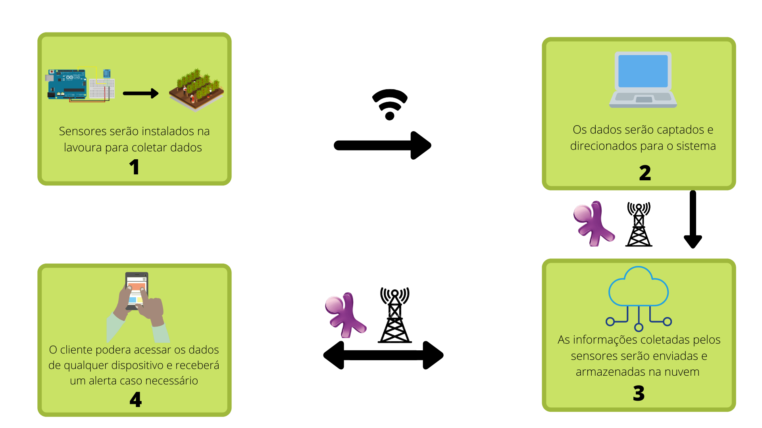
High Level Design

Slide 4
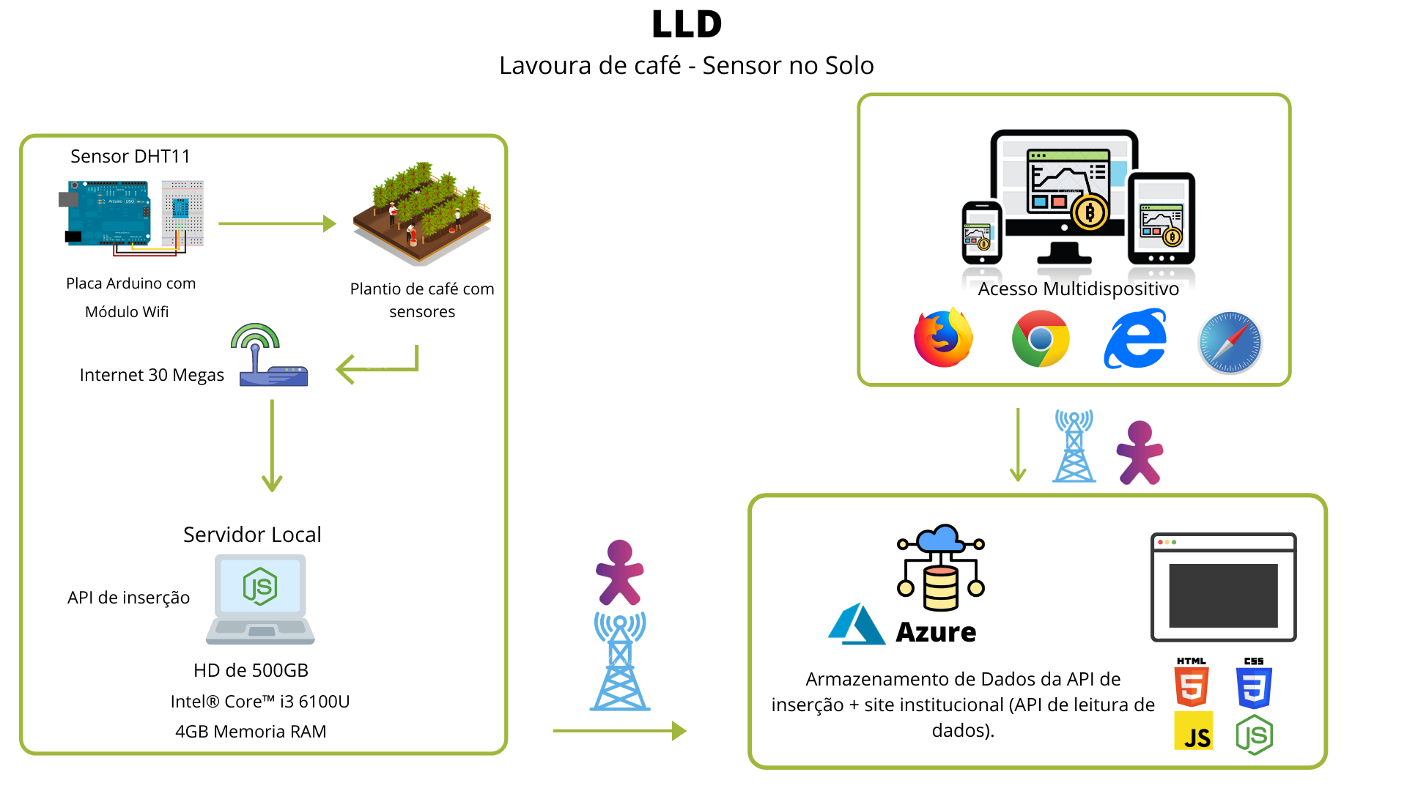
Low Level Design

Slide 5
Sprint backlog e ferramenta de gestão

Slide 6
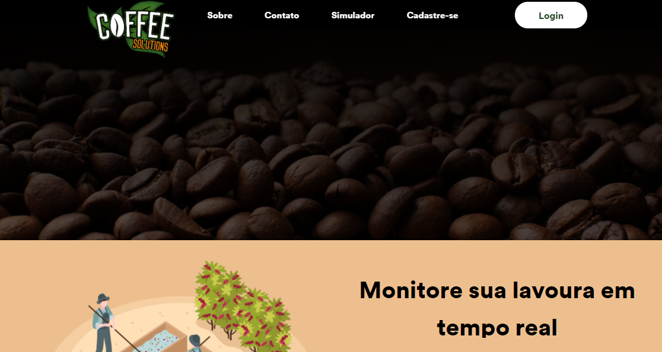
Site Institucional

Slide 7
Dashboard com ChartJS

Slide 8
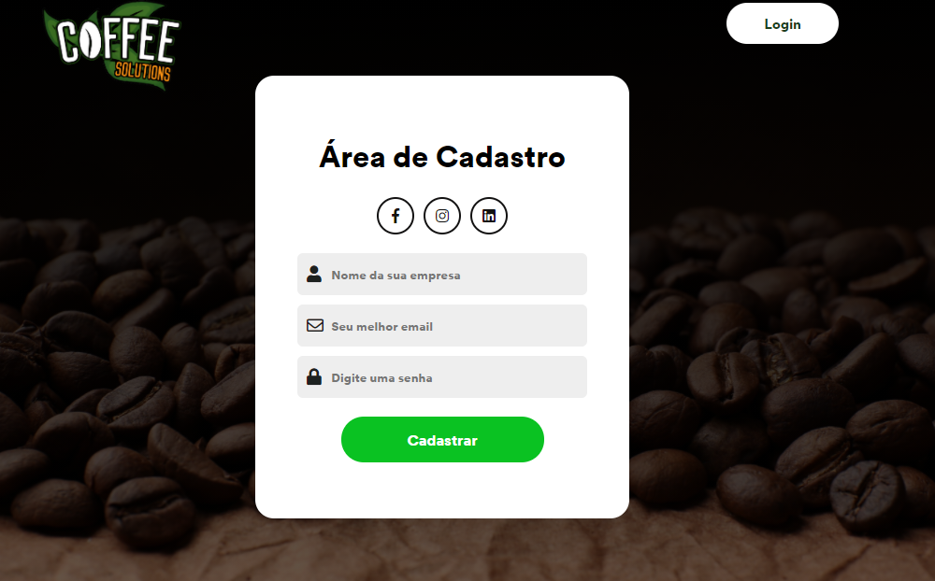
Tela de Cadastro

Slide 9
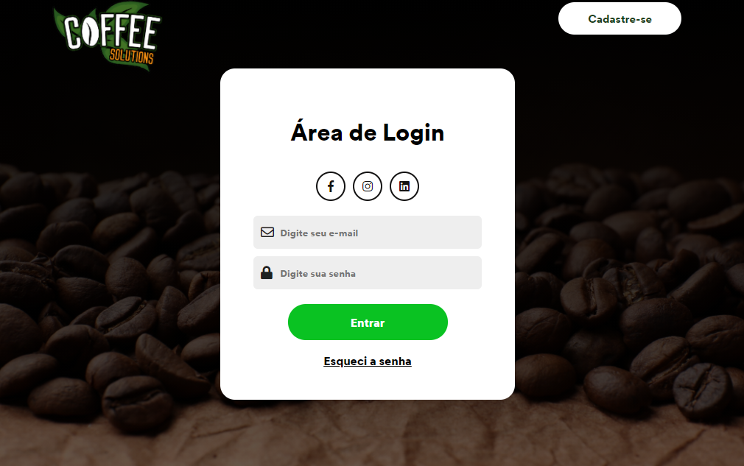
Tela de Login

Slide 10

Banco de Dados:
Modelagem Lógica.
Modelagem física.

Slide 11

Simulador do Sensor

Slide 12
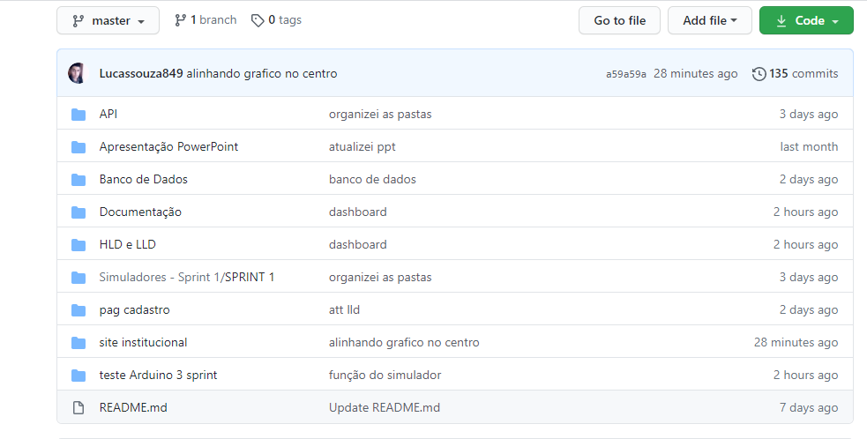
GitHub

Slide 13
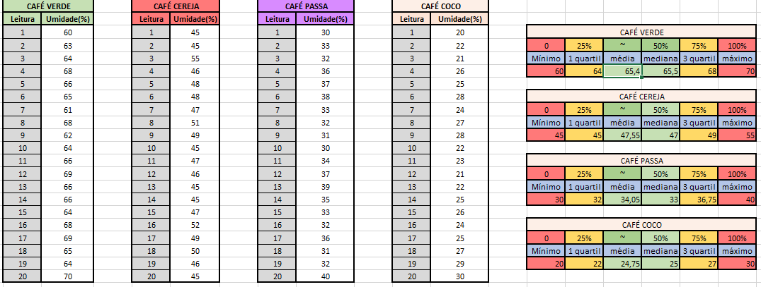
Especificação do analytics

Slide 14

Obrigado(a) pela atenção!

